Slide 1
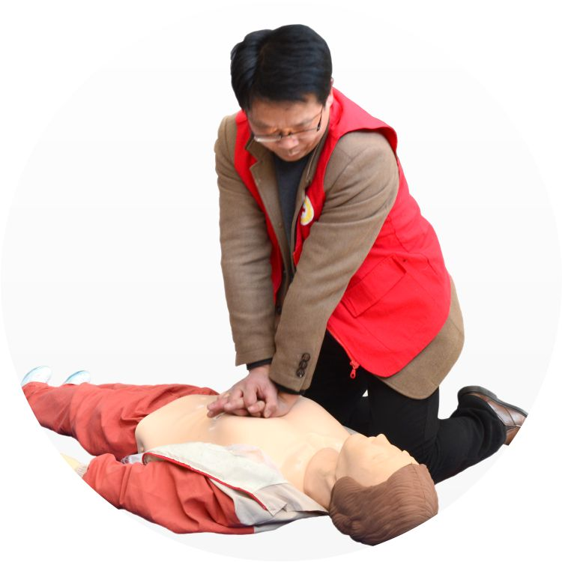
红十字运动知识和现场心肺复苏
1
红十字运动知识
2
心肺复苏技术要点
3
AED的使用

Slide 2




红十字运动组成及标志
红十字会与红新月会国际联合会
红十字国际委员会
国家红十字会或红新月会
红十字
红十字
红十字
红十字
红十字
红新月
红新月
红新月
红新月
红新月
红水晶
红水晶
红水晶
红水晶
红水晶

Slide 3
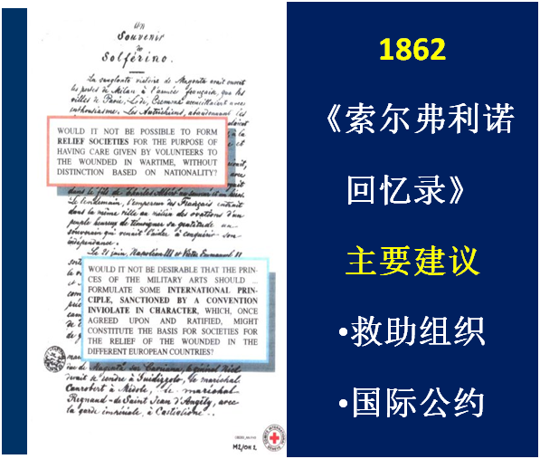
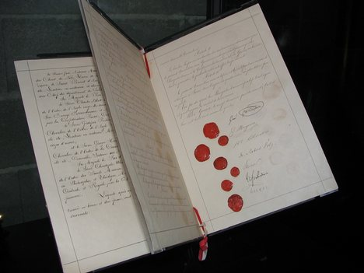
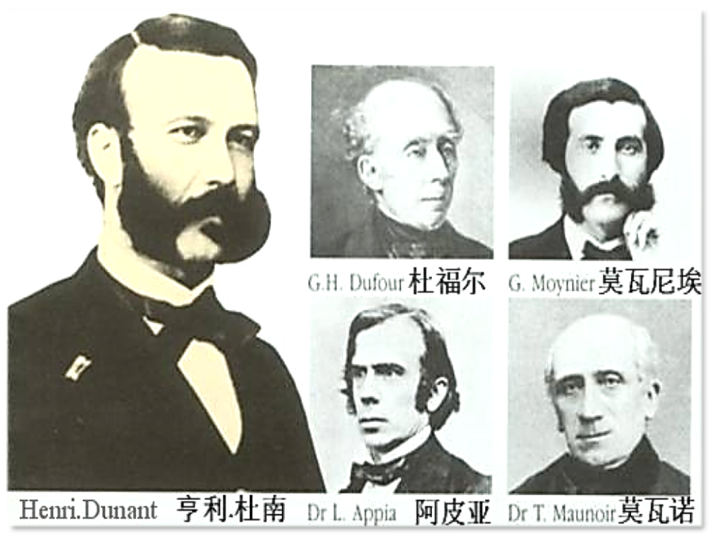
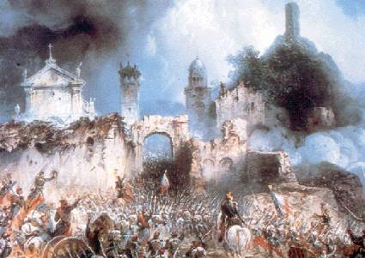
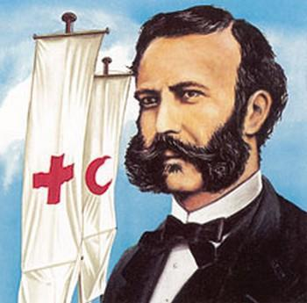
红十字运动起源
一个人
索尔弗利诺战役:1859年6月24日，瑞士日内瓦年轻商人亨利·杜南路过意大利北部的一个村庄索尔弗利诺。 奥地利陆军与法国——撒丁联军在此村庄发生激战。因缺乏医疗救护，士兵伤亡惨重，约有4万多名受伤或垂死之人被遗弃在战场。他组织村民进行力所能及的救护，照顾和对待受伤、垂死和已死去的敌方士兵象照顾己方的士兵一样，一视同仁。
一场战争
一本书
一个组织
一个公约
日内瓦公约原始文件
1875年，改名为红十字国际委员会
Notes:
红十字起源于一个人，亨利。杜南。，他是红十字会的创始人。 1859年6月24日，瑞士日内瓦的一个年轻商人亨利·杜南路过此地意大利的北部，有一个村庄叫索尔弗利诺。 奥地利陆军与法国——撒丁联军在此村庄发生激战。因缺乏医疗救护，士兵伤亡惨重，约有4万多名受伤或垂死之人被遗弃在战场。他组织村民进行力所能及的救护，照顾和对待受伤、垂死和已死去的敌方士兵象照顾己方的士兵一样，一视同仁，3年之后他写了一本书，索尔福利诺回忆录，和几个有共同的信仰人在一起，诞生了一个伟大的组织---伤病救护委员会，1875年改为红十字国际委员会。1864年在日内瓦外交会议上确定成立了国际红十字会

Slide 4
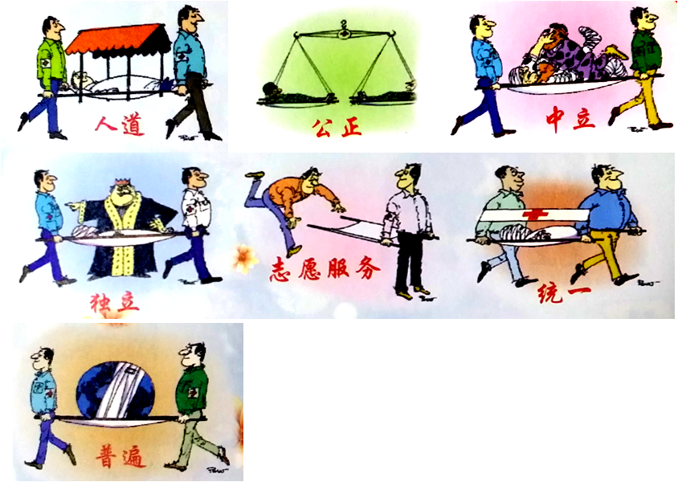
红十字运动
七项基本原则
4
Notes:
4

Slide 5
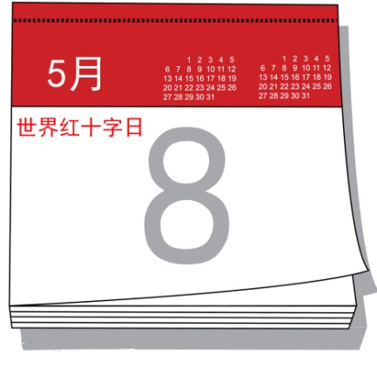
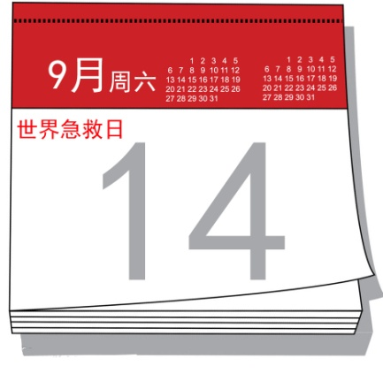
红十字会的主要工作
三救：救灾、救助、救护培训
三献：造血干细胞捐献、遗体与人体器官（组织）捐献、推动无偿献血
红十字青少年
红十字志愿服务
对外交流
Notes:
5

Slide 6
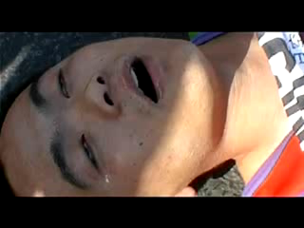
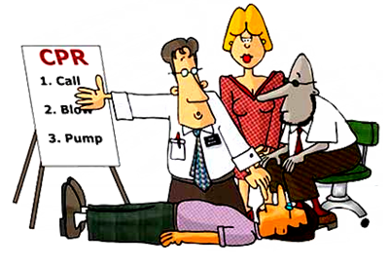
紧急处理心脏骤停
判断心脏骤停三要素：
n 突然意识丧失
n 呼吸停止或无效呼吸
（仅有喘息样呼吸）
仅适用专业人员
大动脉（颈动脉、股动脉）搏动消失

Slide 7
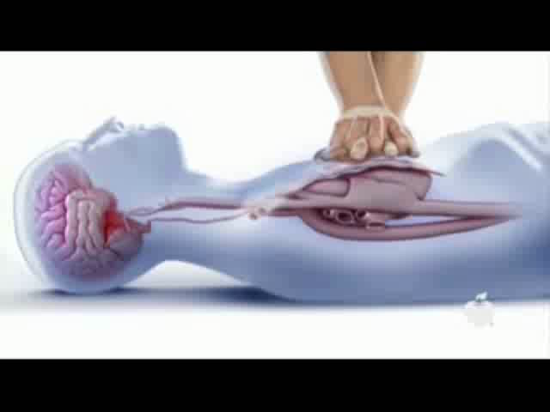
救命重要手段：CPR
心肺复苏（CPR）
是最基本和最重要的抢救心跳骤停者生命的方法

Slide 8
心肺复苏成功率与时间之关系
如果1分钟开始实施心肺复苏，成活率90%以上，4分钟60%，超过10分钟成活率0.
每延长抢救时间1分钟，存活率下降10%
呼吸心跳骤停的黄金救命时间：4分钟
Notes:
如果1分钟开始实施心肺复苏，成活率90%以上，4分钟60%，超过10分钟成活率0，心肺复苏越早成功率越高，所以救命的黄金时间在4-6分钟内,,有效按压，可使存活率下降减至3-4%

Slide 9
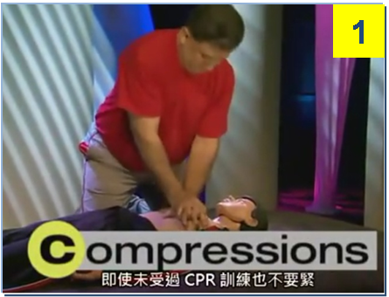
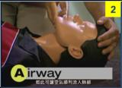
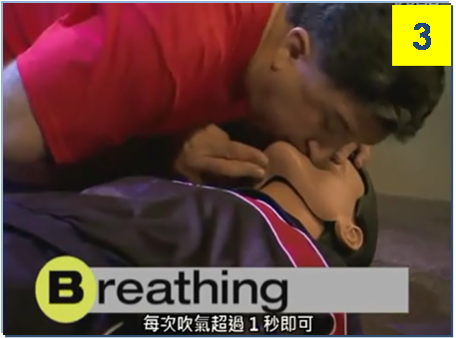
徒手心肺复苏程序
1

Slide 10
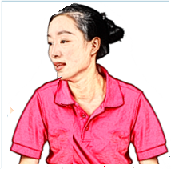
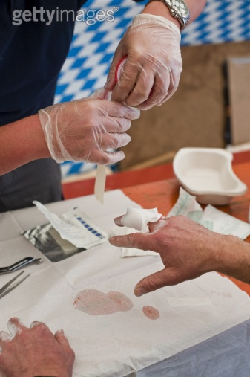
1、环境安全
任何人对伤病员实施救护之前都应观察环境，做好自我保护
Notes:
雷雨电视剧，四凤在暴风雨中跑出去触电，她的哥哥去拉她，结果双双触电身亡。所以救人之前要先评估环境是否安全，，并且请周围的人为我作证。

Slide 11
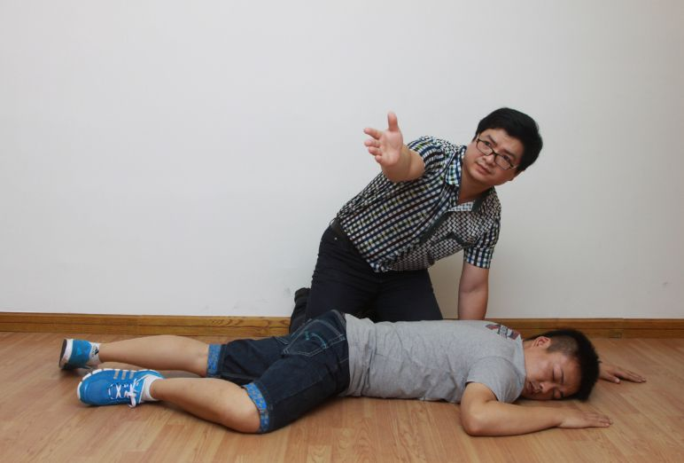
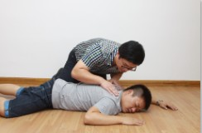
2 、判断意识
3、 高声呼救
快来人呐！救命啊！
要 领：
轻拍双肩
指定人员拨打120
重 喊
有AED的请带上！
喂，你怎么了？
Notes:
判断意识要轻拍患者的肩膀，大喊：喂，你怎么了？看患者有没有反应。记住四个字：轻拍重喊。

Slide 12
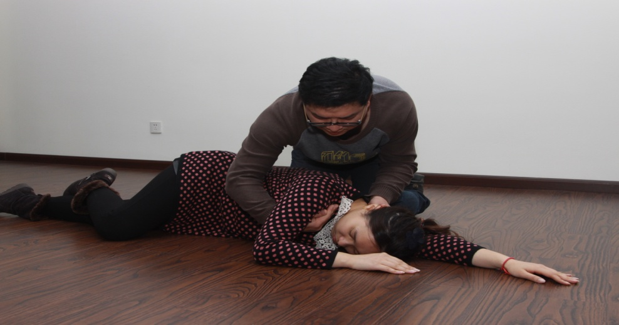
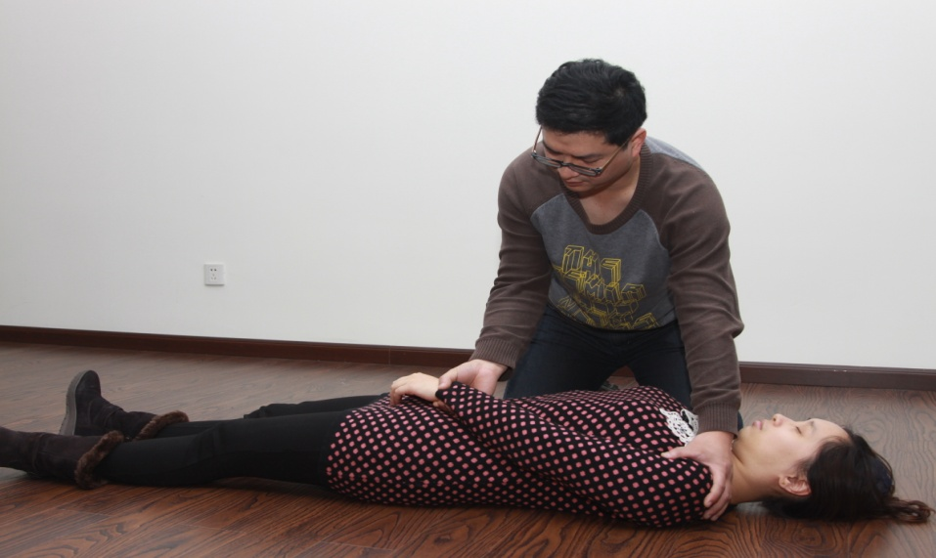
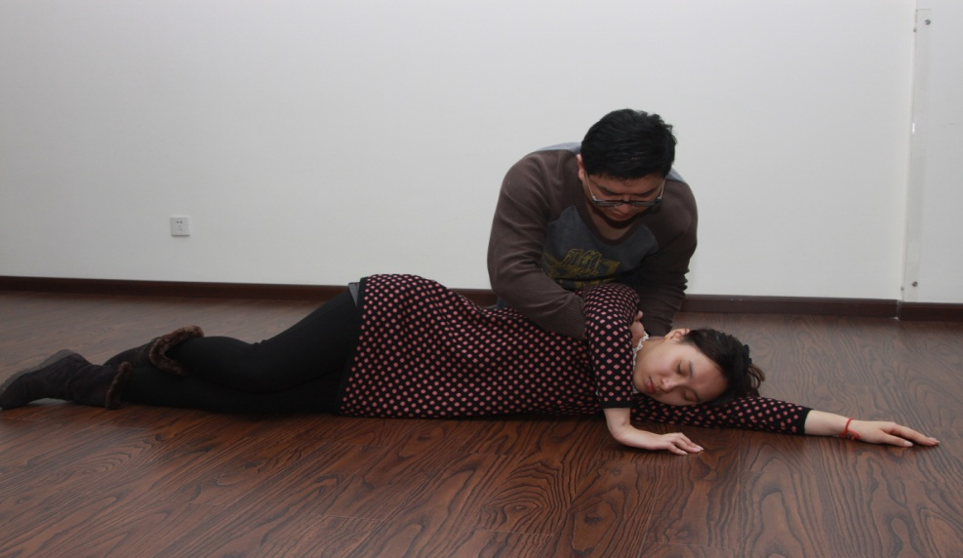
4 、翻转体位
一手扶住头部
一手扶住对侧腋下
保证脊柱呈轴向整体翻转
1
3
2
Notes:
如果患者是趴着的，需要翻转体位，跪在患者一侧，将患者远侧腿搭在近侧腿上，左手托住患者头颈部，右手伸到远侧腋下，将患者头颈肩躯干整体翻转。

Slide 13
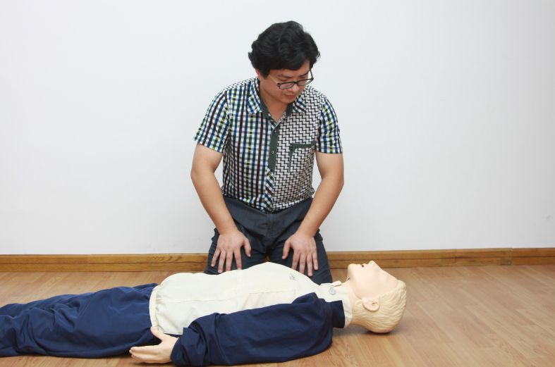
5 、判断呼吸
要领：
利用5-10秒
扫视胸腹部
观察有无起伏
Notes:
将患者仰卧于硬的平面之后，马上判断呼吸，方法：眼睛看患者胸腹部有无起伏，时间5-10秒，可以这样数数1001----1010

Slide 14
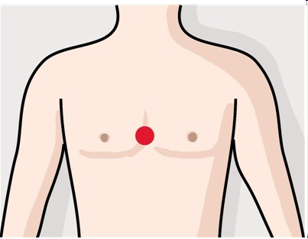
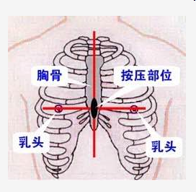
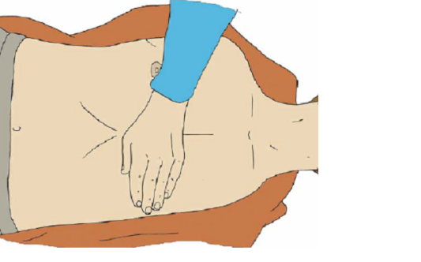
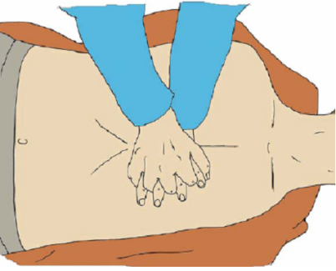
6 、胸外按压
要领：
位置：胸部中央、 胸骨下1/2段
深度：成人5-6cm
频率：100-120次/分钟
--2010年AHA心肺复苏及心血管急症救治指南56页
Notes:
高质量胸外按压要点：

Slide 15
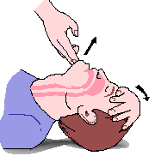
7、 开放气道
仰头举颏法
气道闭合
气道开放
Notes:
为什么要开放气道呢？大家看左边这张图，有没有发现他的气道是鼻塞的，这样情况下，能不能吹进去气体呢？不能！我们要借助一定手法打开气道，这个手法就是仰头举颏法。左手掌跟部放在前额，右手上提下颌。

Slide 16
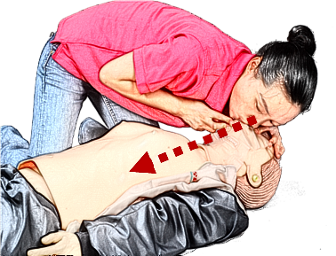
8 、人工呼吸
要领：
吹气同时眼睛看胸廓有无起伏
吹气量：500-600ml
吹气时间>1秒
--2010年AHA心肺复苏及心血管急症救治指南翻译版22页
心肺复苏和人工呼吸的比例为30:2
Notes:
吹气时，把患者嘴巴抱牢，眼睛余光看胸廓起伏超过1秒，这样才能保证吹气量500-600ml，吹气是有效的。

Slide 17
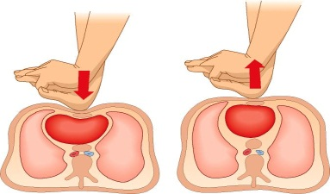
高质量的胸外按压
1
2
3
按压速度100-120次/分钟
按压深度5-6cm
每次按压后让胸廓完全回弹
将中断按压减到最少
中断时间小于10秒
如有多位施救者，2分钟轮换一次，
--2010年AHA心肺复苏及心血管急症救治指南翻译版35页
Notes:
在操作的时候，大家一定要记住1、快速、用力按压；2、胸廓完全回弹；3、如有施救者接替，2分钟后在10秒内完成轮换

Slide 18
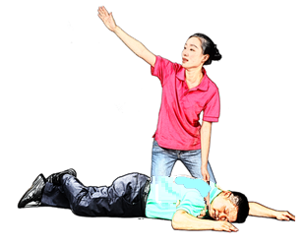
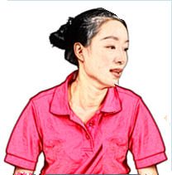
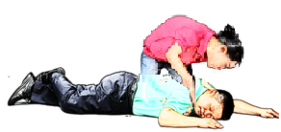
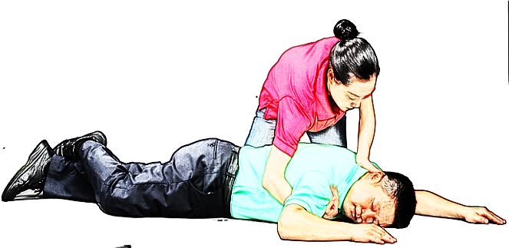
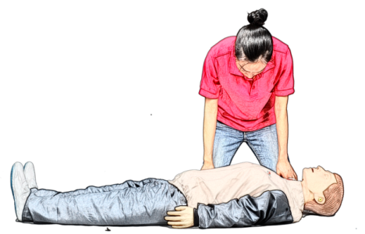
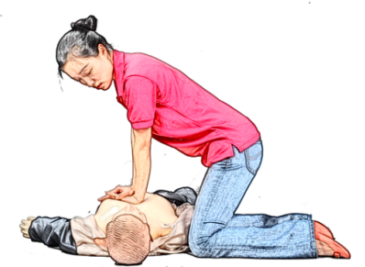

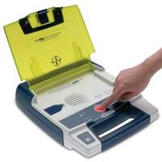
心肺复苏程序
观察环境 判断意识 高声呼救 翻转体位
判断呼吸 胸外按压 开放气道 人工呼吸 电除颤

Slide 19
心肺复苏中的ABC分别指：
开放气道（Airway，气道）
人工呼吸（Breathing，呼吸）
人工循环或称胸外按压（Circulation，循环）
三大步骤。2010年心肺复苏指南发布后，被沿用了很久的ABC流程发生了改变，变成了CAB，即先胸外按压，再开放气道，最后再人工呼吸。

Slide 20
AED
Automated External Defibrillator
自动体外除颤器

Slide 21
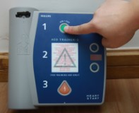
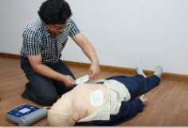
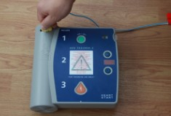
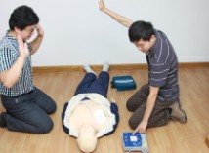
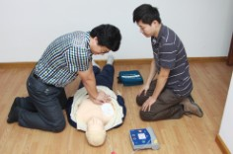
AED操作步骤
根据语音提示操作，共4步：
一开电源 二贴片 三插插头 四除颤
大家让开！我也让开了！！！

Slide 22
